Slide 1
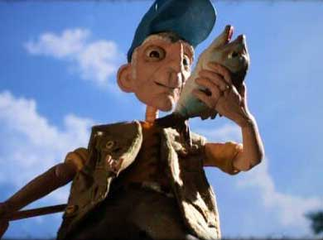

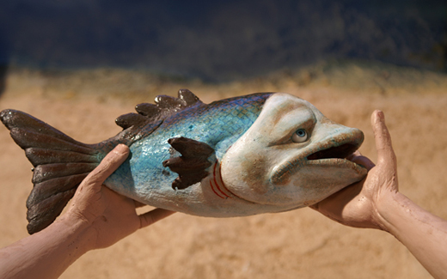
Hoy vamos a:
Hablar sobre el cine y las películas
Hacer y contestar preguntas

Slide 2
1. ¿Qué tipo de película es?
El Misterio del Pez es……
2. ¿Para quién es ?
Es una película para…… porque..
3. ¿Dónde tiene lugar?
Tiene lugar en….
4. ¿Cómo es?
Pienso que el Misterio del Pez es…y … porque
Notes:
This support is probably still necessary for middle – lower ability students. But they should be using their vocabulary booklets to use interesting adjectives and give reasons.
Students should do a speaking line practising these questions. Those asking the questions can face the board this time around and they can prompt those answering if necessary. No books though!

Slide 3

¿Cuáles son las preguntas?
7. Mi película favorita es Star Wars.
1. No voy a menudo al cine porque es caro.
2. Prefiero las películas de acción.
6. Mi próxima película será Cars 2.
3. Las comedias me gustan menos.
5. Sí por supuesto. ¿Y tú?
4. La última película que vi fue Harry Potter.
Notes:
3
Next speaking task – could change formation to sitting down, still with some facing board though as I think most single linguist groups will need support at first by asking the questions from slide 4. They should ask them in an increasingly jumbled up order though. Those answering can refer to handout with these answers but try to give their own responses, using these as a guide only.
Practice forming preterite questions. Students may find some of these tricky even though they have been practising lots of questions all year. If so, take them through the other way first, using the questions on slide 3 and then return to this task later in the lesson.
They should then swop around.

Slide 4
Preguntas sobre el cine
¿Vas a menudo al cine? ¿Por qué/no?
¿Qué tipo de películas te gusta más/prefieres? ¿Por qué?
¿Qué tipo de películas te gusta menos? ¿Por qué?
¿Cuál fue la última película que viste?
¿Cuál será la próxima película que veas?
Nombra tu película favorita. ¿Por qué te gustó?

Slide 5

Es un dibujo animado. (3)
No, tiene lugar en Inglaterra. (2)
Sí, me gustó un montón. (3)
Sí, por supuesto. (5)
La vi hace un año.
(1)
No lo sé seguro.
(5)
No me gustan las películas de terror.
(1)
Fui al cine.
(2)
Voy a ver Harry Potter.
(1)
Sí, me gustan mucho.
(4)
Es muy divertida.
(3)
La última película que vi fue The King’s Speech.
(1)
Notes:
In teams of 4 students should be given 6 minutes planning time to come up with as many questions as they can think of that will give these answers. They can write them down during this time.
Working in rotation they will get a point each for their team for each question. If they repeat the same question exactly though they forfeit the point and play moves on.

